Slide 1


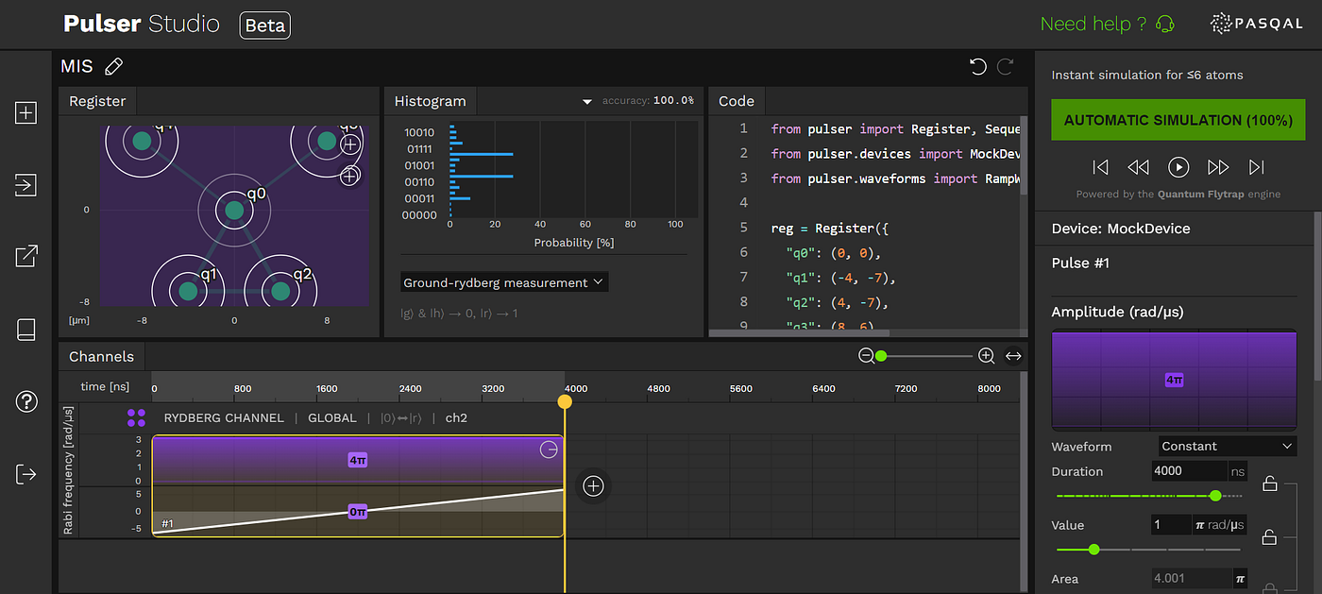
Présentation orale
Projet (à partir de novembre) :
  Présentation de 15 minutes + 5 minutes de questions
  Groupes de 3 (avec un groupe de 2 ou 4 au besoin)
  Doit prendre appui sur des publications scientifiques
  Points bonus :
    Algo quantique illustrant le thème abordé
    Comparaison d’articles scientifiques en lien avec le thème abordé
    Interactivité avec le « public »

Slide 2
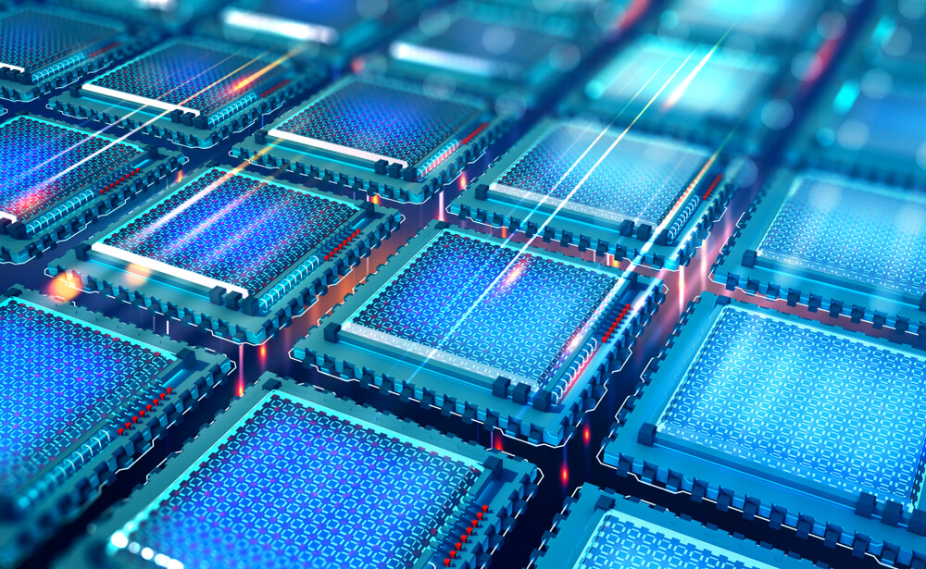

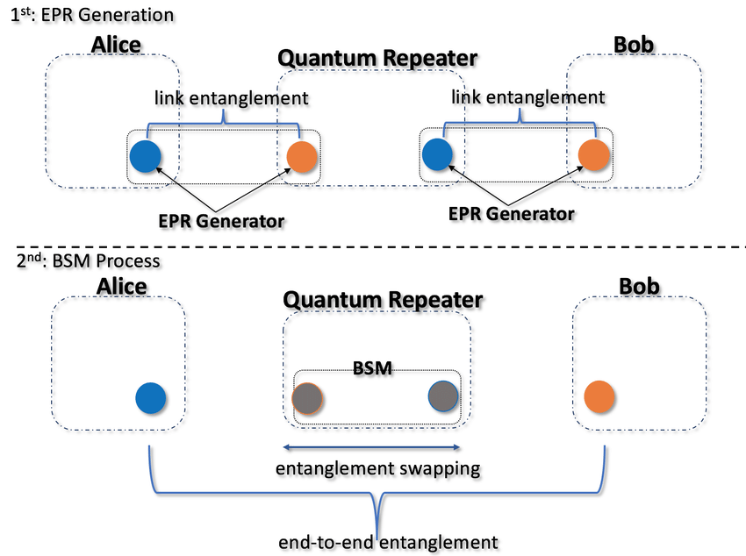
Présentation orale
Projet : Thèmes au choix :
  Présentation d’une technologie quantique
    Principes physiques fondamentaux et fonctionnement du hardware
    Principaux acteurs du développement (entreprise, universités, etc…)
    ex : Ordinateurs quantiques à atomes neutres, à ions piégés…
    Plus exigeant car déjà (au moins partiellement) abordé en cours
  Présentation d’un acteur de l’écosystème quantique
    Entreprises développant leurs technologies, mais pas que…
    Passé, présent et futur de l’acteur.
    ex : La Quantum Energy Initiative, Le Lab Quantique…
  Domaine d’application de l’informatique quantique
    Approches quantiques équivalentes aux méthodes classiques actuelles
    Évaluation de la plus-value à utiliser le quantique (temps de calcul, qualité de résultat, énergie…)
    ex : Le machine learning quantique, les télécommunications quantiques…

Slide 3
Présentation orale
Idées de sujets
  Présentation de la startup Pasqal / Quandela / Alice & Bob / Siquance…
  L’informatique quantique chez IBM / Google / Microsoft / au MIT…
  La Quantum Energy Initiative / Les plans de financement pour le quantique en France…
  L'ordinateur quantique à atomes neutres / photoniques / à centres NV…
  Le machine learning quantique / les télécommunications quantiques…
  L’informatique quantique pour la finance / pour la santé…
  …

Slide 4
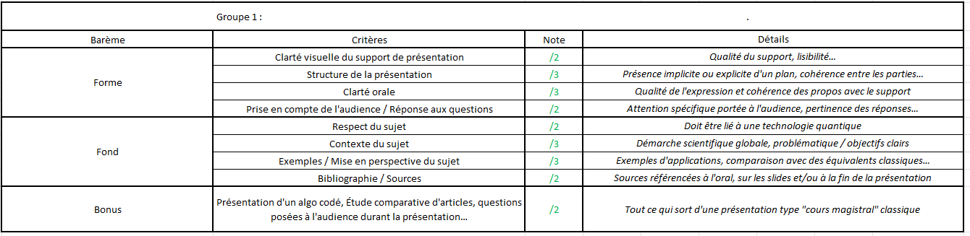
Présentation orale
Barème :

